Slide 1

Entwurfspräsentation
von Hannes Kuchelmeister
Studienplan als Generierung von Workflows mit Compliance-Anforderungen:
Planerstellung und Visualisierung
Nada Chatti, Daniel Jungkind, Hannes Kuchelmeister, Ulrike Rheinheimer, Paul Samuel M. Teuber, Tim Niklas Uhl

Slide 2
Kurze Einführung und Verbindung zum Pflichtenheft
Kurze Einführung und Verbindung zum Pflichtenheft

Slide 3
Architektur
Architektur

Slide 4
Klassendiagramm
Klassendiagramm

Slide 5
Pakete und Funktion
Pakete und Funktion
rest
authorization.endpoint
pluginmanager
verification
generation
objectivefunction
standard
filter
model
moduledata
constraint
dao
userdata
authorization
dao
server
client
router
view
Components
subview
storage
model
plans
modules
user
system
uielemet
uipanel
filter

Slide 6
Pakete und Funktion
rest
authorization.endpoint
pluginmanager
verification
generation
objectivefunction
standard
filter
model
moduledata
constraint
dao
userdata
authorization
dao
server
client
router
view
Components
subview
storage
model
plans
modules
user
system
uielemet
uipanel
filter

Slide 7
Pakete und Funktion
rest
authorization.endpoint
pluginmanager
verification
generation
objectivefunction
standard
filter
model
moduledata
constraint
dao
userdata
authorization
dao
server
client
router
view
Components
subview
storage
model
plans
modules
user
system
uielemet
uipanel
filter

Slide 8
Entwurfsmuster
Entwurfsmuster
Fabrik
Beobachter
Kompositum
Einzelstück
Fassade
Zustandsautomat
Null-Objekt
Strategie
Besucher
Schablonenmethode

Slide 9












Externe Ressourcen
Externe Ressourcen

Slide 10
Externe Ressourcen

Slide 11
Externe Ressourcen

Slide 12
Datenbank
Datenbank
Auf Trennung zwischen den Datenbanken eingehen

Slide 13
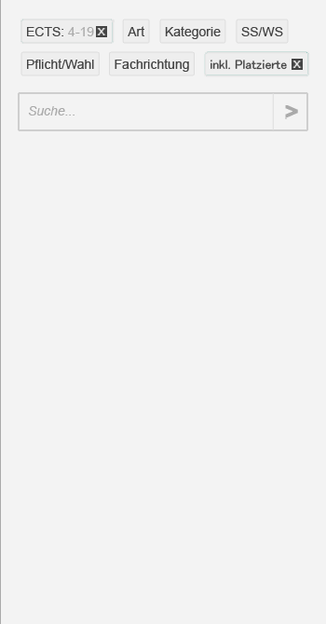
JSON – Beispiel Seitenleiste
JSON - Beispiel

Slide 14


JSON – Beispiel Seitenleiste
JSON - Beispiel
GET plan/vpnc4e0ijm/modules

Slide 15

JSON – Beispiel Seitenleiste
JSON - Beispiel
GET plan/vpnc4e0ijm/modules
{
"modules": [
{
"id": 5,
"name": "Architektur",
"semester": "",
"creditpoints": "6",
"lecturer": "Prof. Dr. Michelangelo",
"preference": ""
}, {
"id": 2,
"name": "Softwaretechnik 1",
"semester": "2",
"creditpoints": "6",
"lecturer": "Prof. Dr. Tichy",
"preference": ""
}, ...
]
}

Slide 16
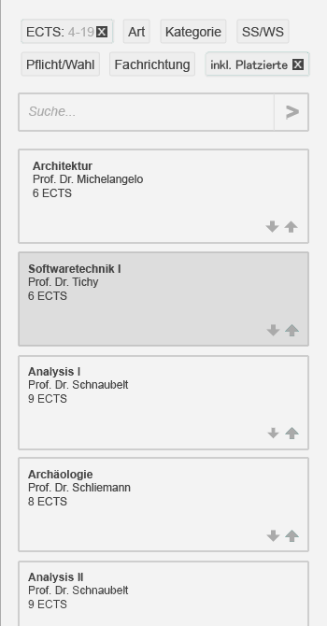
JSON – Beispiel Seitenleiste
JSON - Beispiel
GET plan/vpnc4e0ijm/modules
{
"modules": [
{
"id": 5,
"name": "Architektur",
"semester": "",
"creditpoints": "6",
"lecturer": "Prof. Dr. Michelangelo",
"preference": ""
}, {
"id": 2,
"name": "Softwaretechnik 1",
"semester": "2",
"creditpoints": "6",
"lecturer": "Prof. Dr. Tichy",
"preference": ""
}, ...
]
}

Slide 17
Implementierungsplan
Implementierungsplan

